Slide 1
Transformácie obrazu
Gonzales, Woods: Digital Image Processing
kapitola: Image transforms

Slide 2
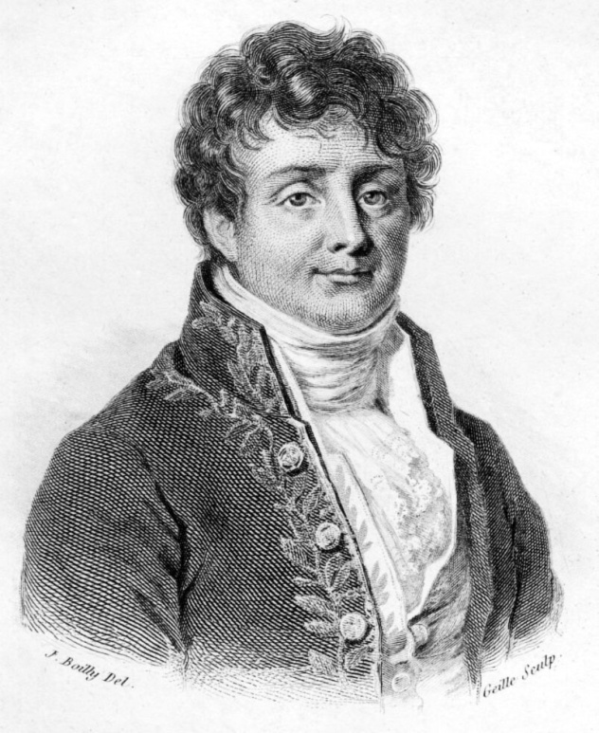
Fourierova transformácia
Jean Baptiste Joseph Fourier
(1768-1830)
Akákoľvek funkcia f(x) môže byť vyjadrená ako vážený súčet sínusov a kosínusov

Slide 3
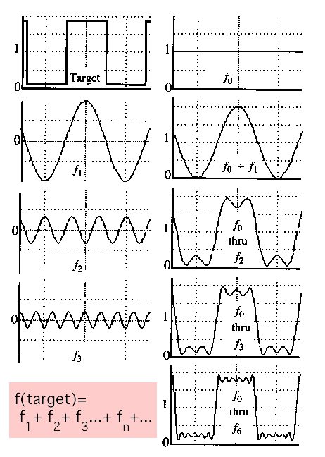
Suma sínusov a kosínusov
A sin(ωx+φ)

Slide 4
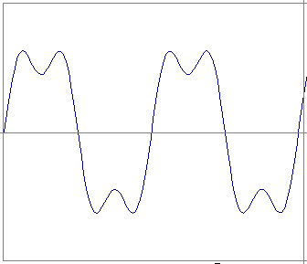
Time and Frequency
example : g(t) = sin(2πf t) + (1/3)sin(2π(3f) t)

Slide 5
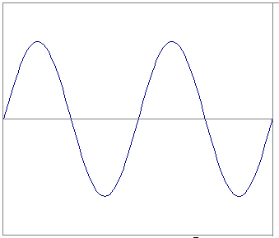
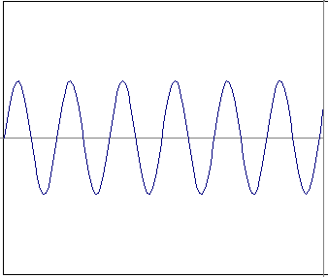
Time and Frequency
example : g(t) = sin(2πf t) + (1/3)sin(2π(3f) t)
=
+

Slide 6
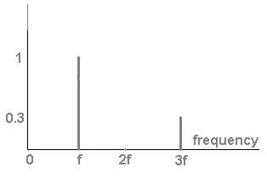
Frequency Spectra
example : g(t) = sin(2πf t) + (1/3)sin(2π(3f) t)
=
+

Slide 7

Frequency Spectra

Slide 8
Frequency Spectra
=
+
=

Slide 9
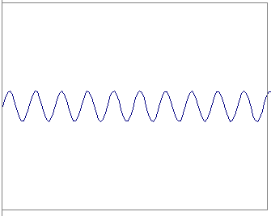
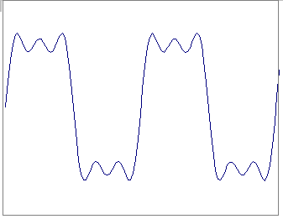
Frequency Spectra
=
+
=

Slide 10
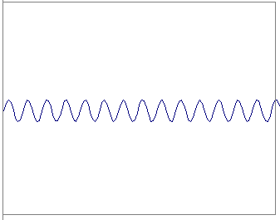
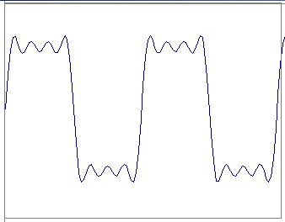
Frequency Spectra
=
+
=

Slide 11
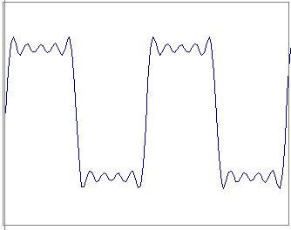
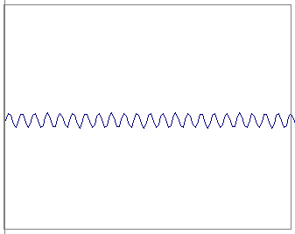
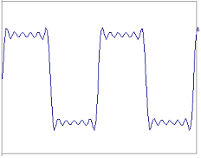
Frequency Spectra
=
+
=

Slide 12
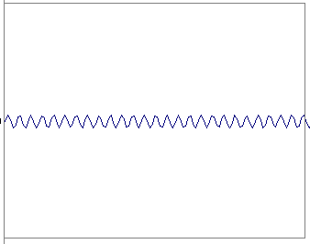
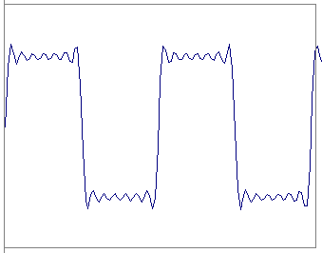
Frequency Spectra
=
+
=

Slide 13
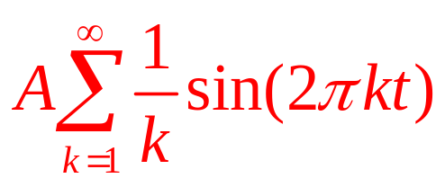
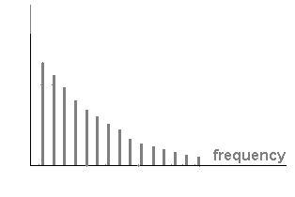
Frequency Spectra
=

Slide 14
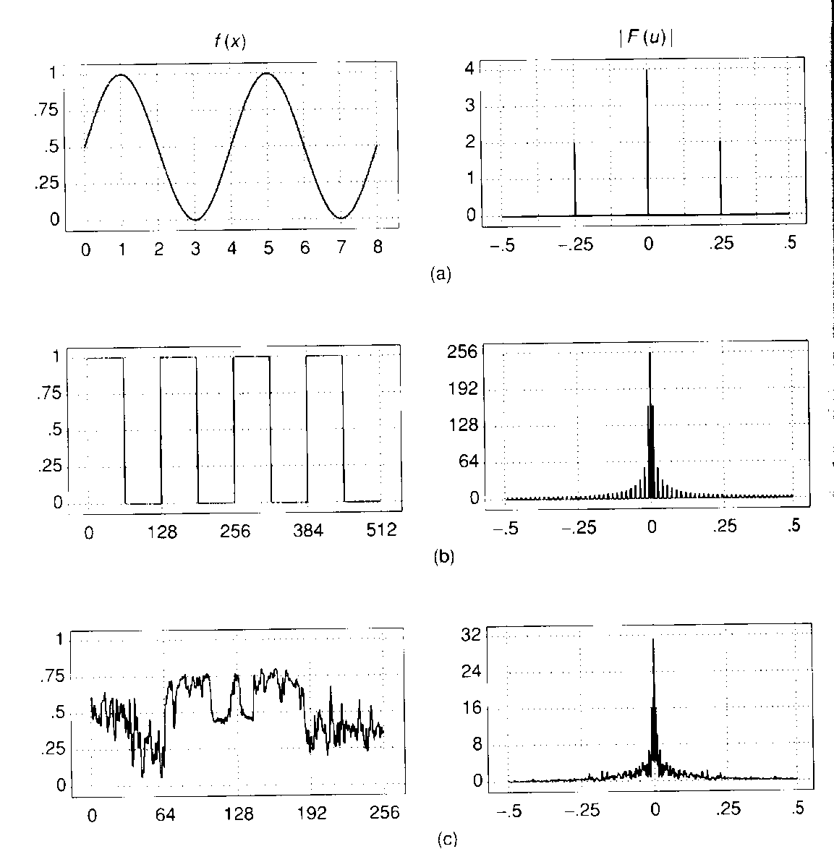
Frequency Spectra

Slide 15
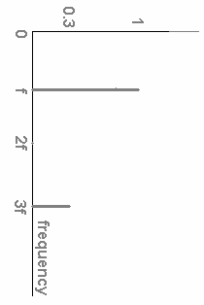
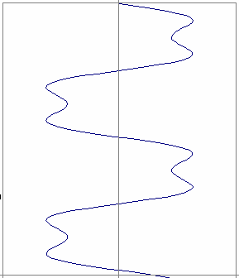
FT: Just a change of basis
M * f(x) = F(ω)
*
=
.
.
.

Slide 16
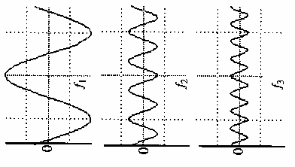
IFT: Just a change of basis
M⁻¹ * F(ω) = f(x)
*
=
.
.
.

Slide 17
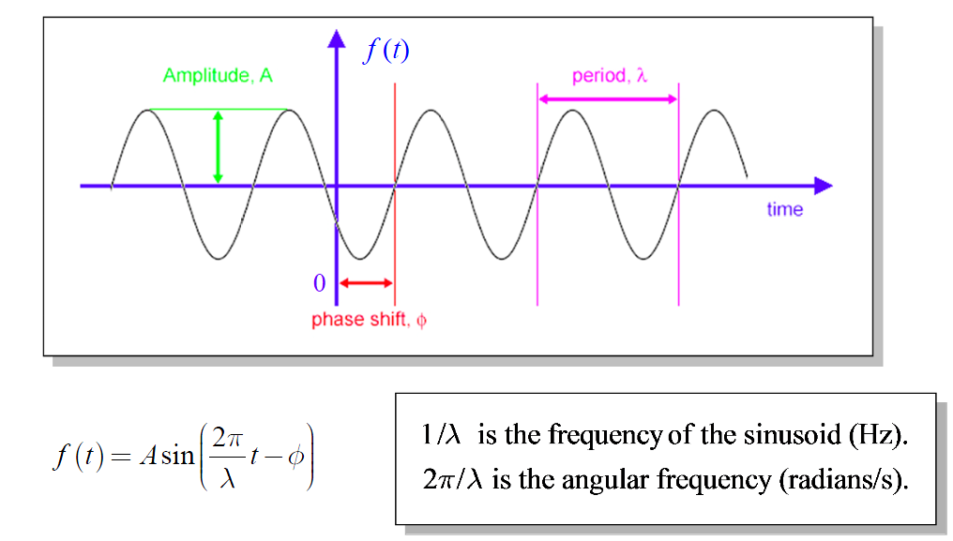

Slide 18
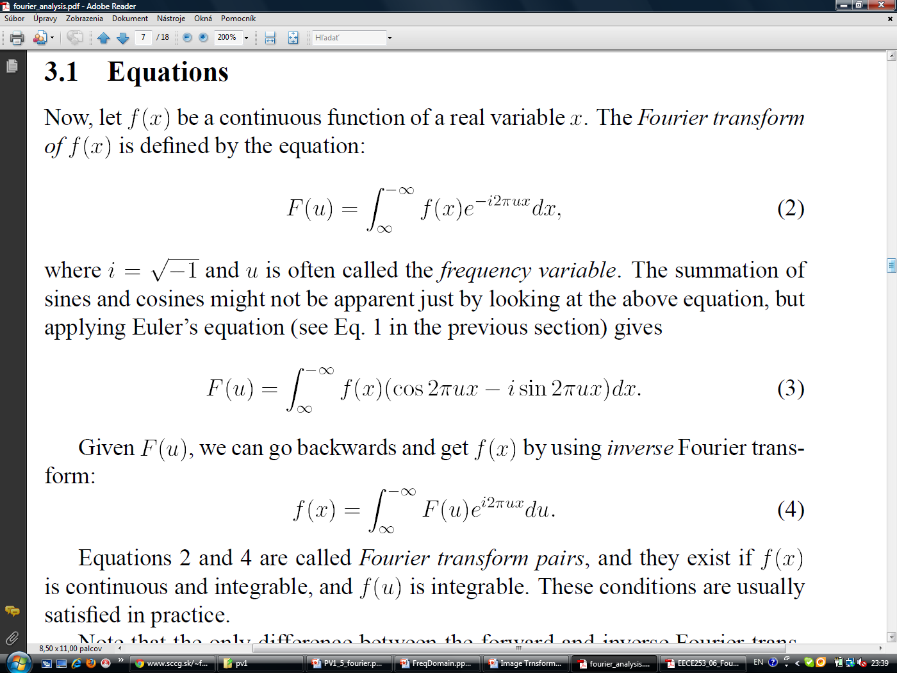
Fourierova transformácia
Ak f(x) je spojitá funkcia s reálnou premenou x,
potom Fourierovou transformáciou F(x) je
Inverznou Fourierovou transformáciou nazývame
pár Fourierovej transformácie

Slide 19
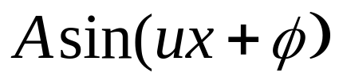
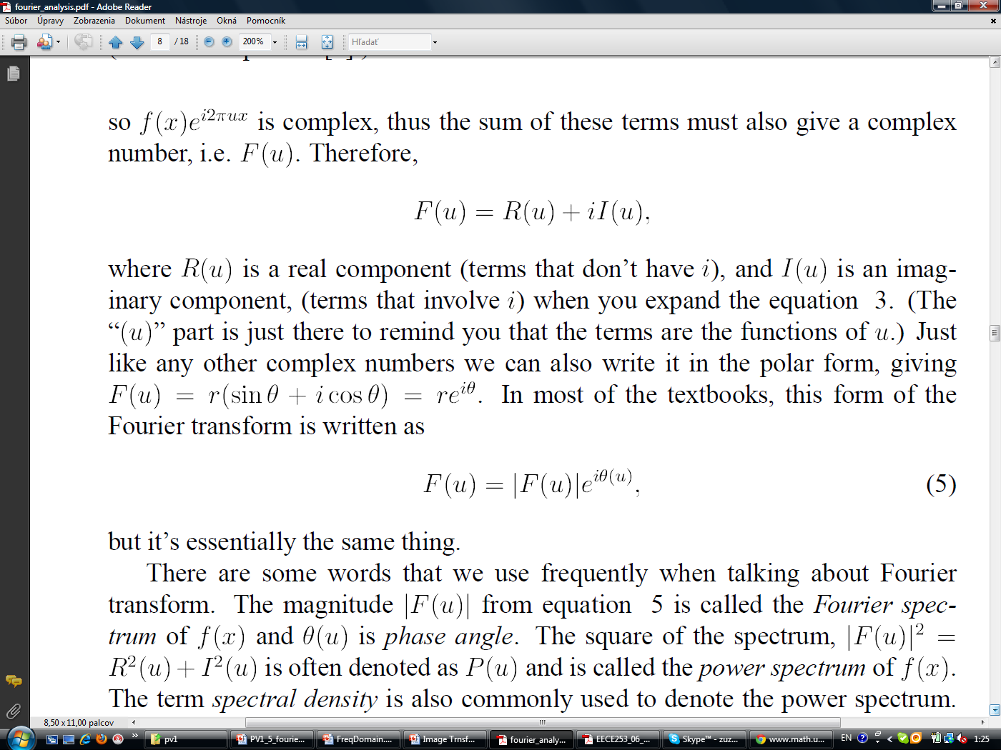
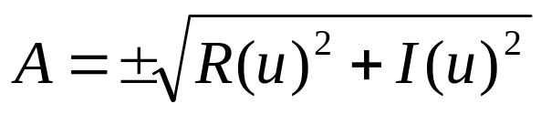
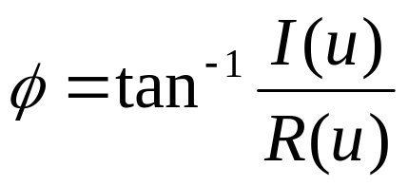
Fourier Transform
f(x)
Fourier
Transform
F(u)
Pre každé u od 0 po inf, F(u) obsahuje amplitudu A and fázu φ odpovedajúceho sinusu
F(u)
Inverse Fourier
Transform
f(x)

Slide 20
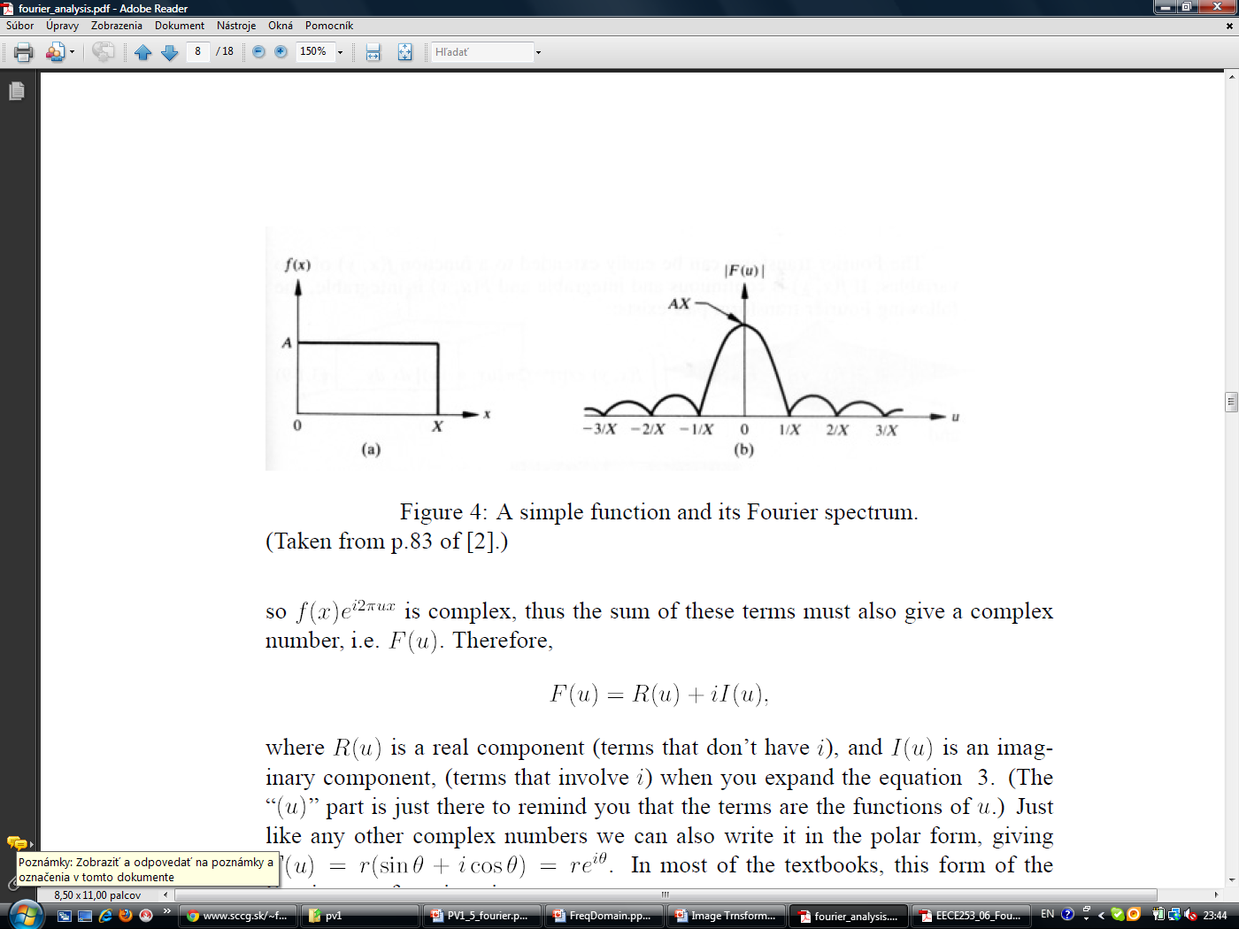
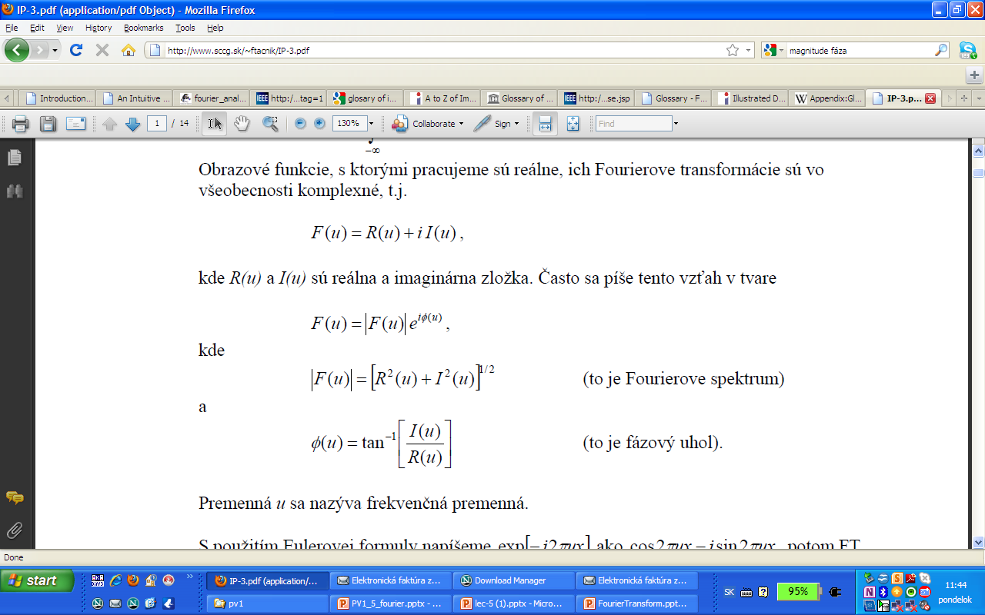

Definitions
F(u) sú komplexne čísla:
Magnitúda FT (spektrum):
Fázový uhol FT:
Reprezentácia pomocou magnitúdy a fázy:
Power of f(x): P(u)=|F(u)|²=
Notes:
Euler's formula: $e^{ix}=cos x+i sin x$
z = x + iy = |z|(cos φ + i sin φ ) = $z e^{ix}$
$\overline{z}$ = x - iy = |z|(cos φ - i sin φ ) = $z e^{−ix}$
R = |z| = $\sqrt{x^{2}+y^{2}}$ magnitude of z

Slide 21
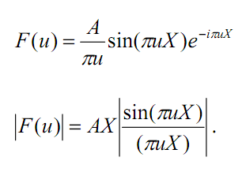
FT – je periodická s periódou N, to znamená, že na jej určenie stačí jedna perióda vo frekvenčnej oblasti.

Slide 22
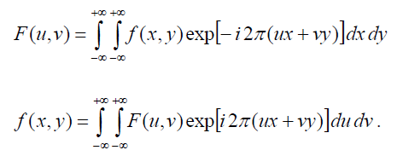
2D Fourierova transformácia
Fourierova transformáci je ľahko rozšíriteľná do 2D

Slide 23
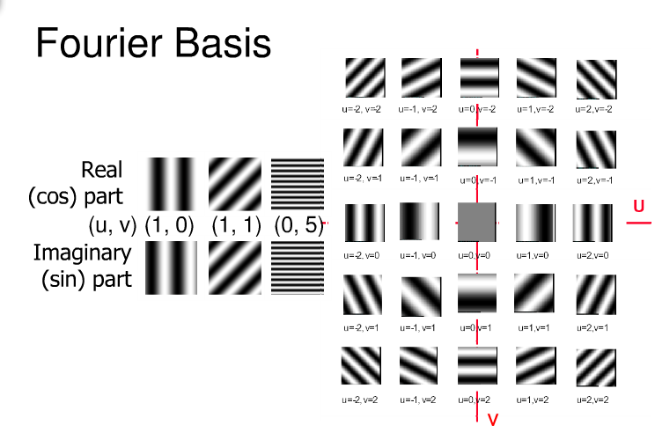

Slide 24
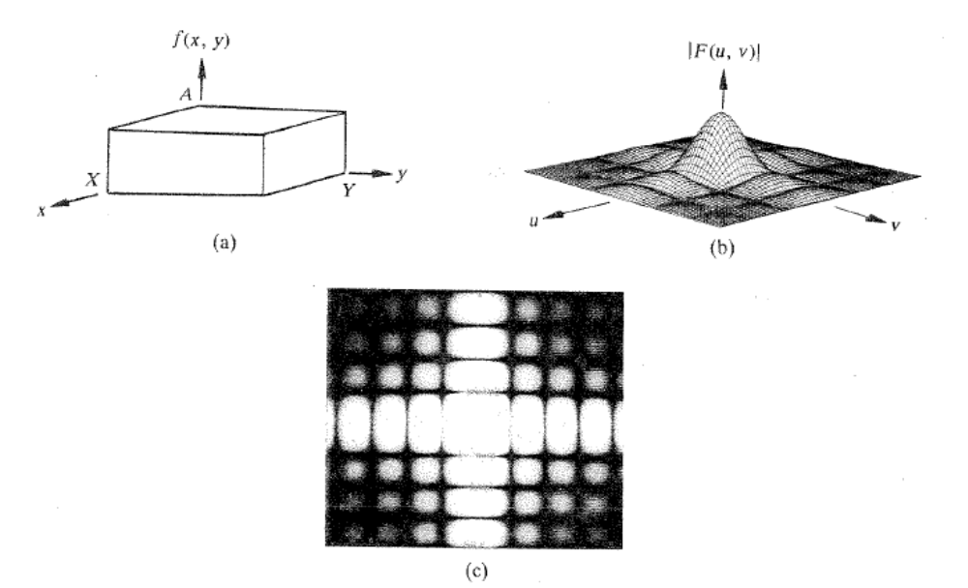
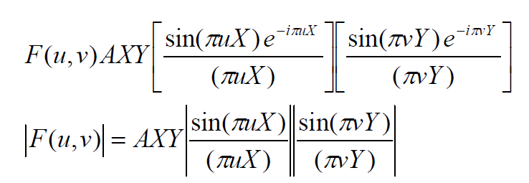
Príklad 2D funkcie

Slide 25
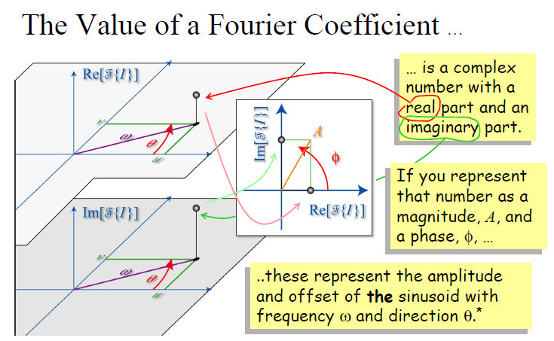

Slide 26
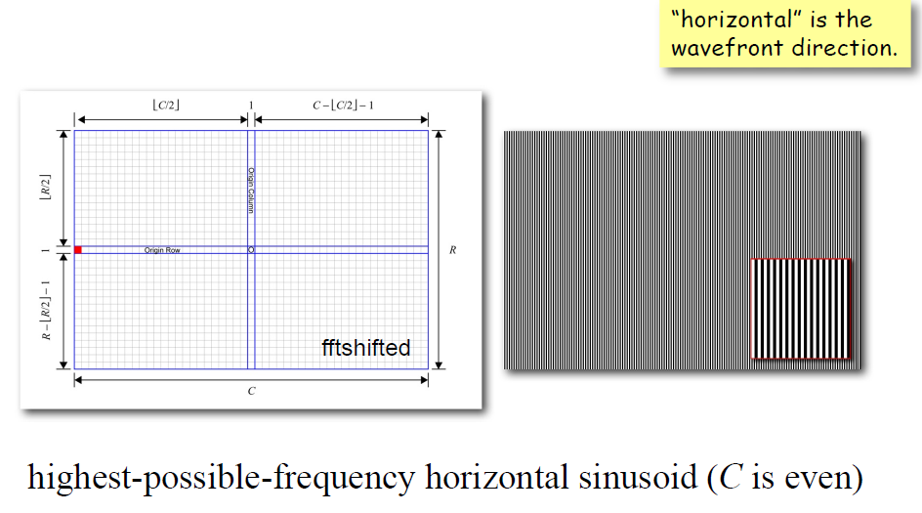

Slide 27
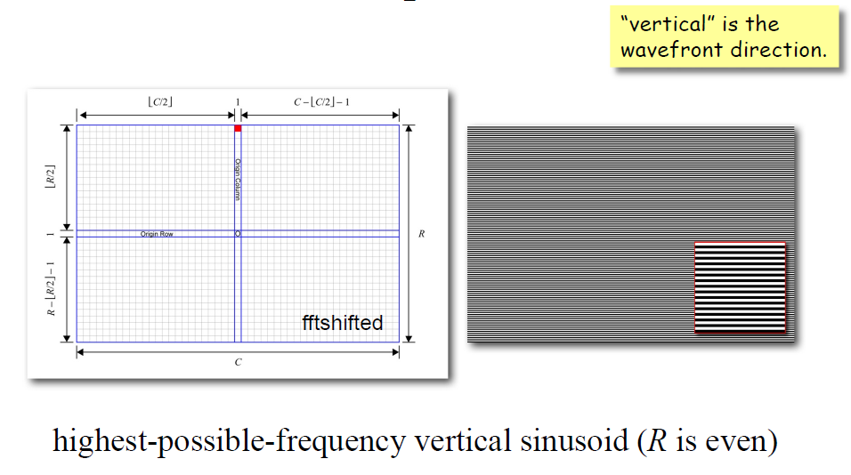

Slide 28
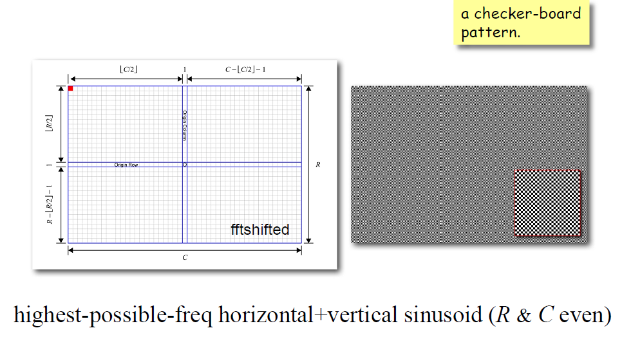

Slide 29
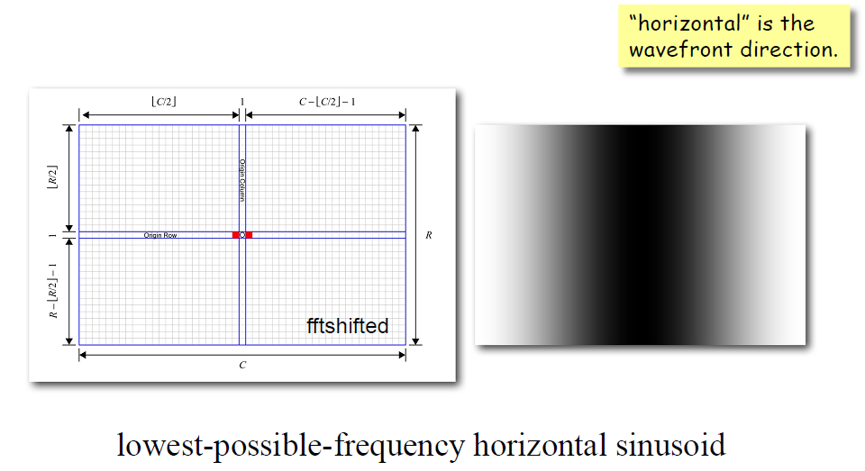

Slide 30
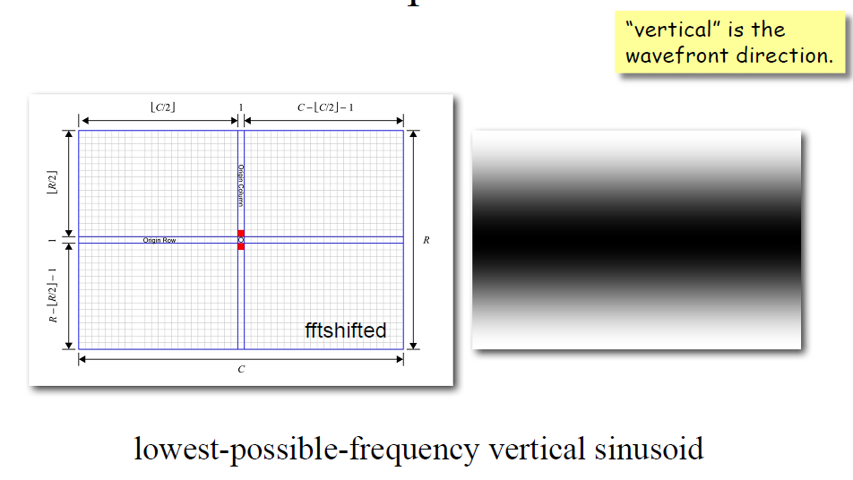

Slide 31
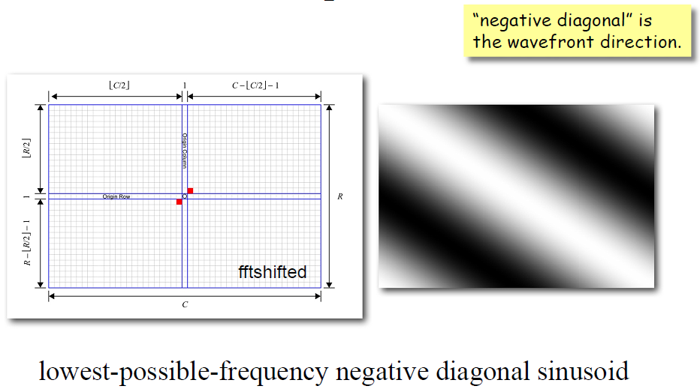

Slide 32
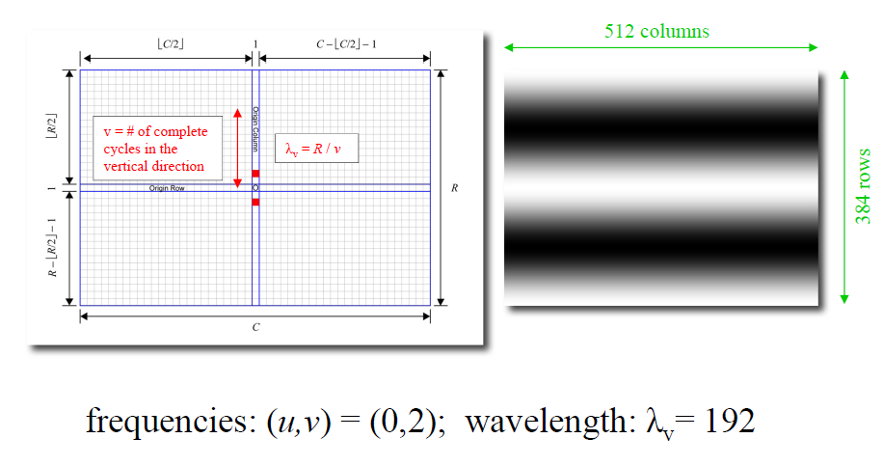

Slide 33
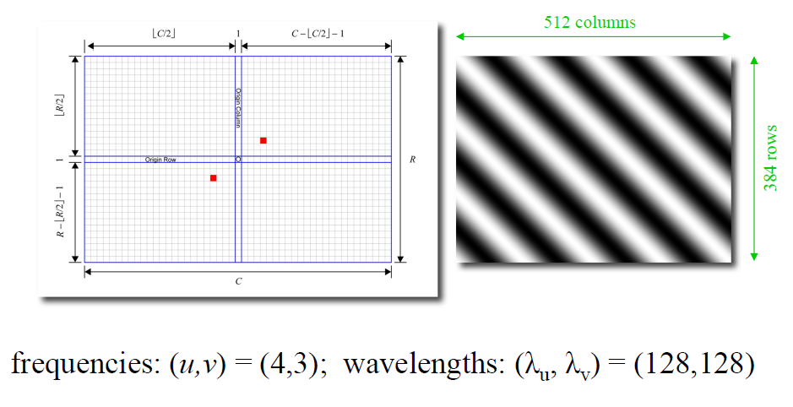

Slide 34
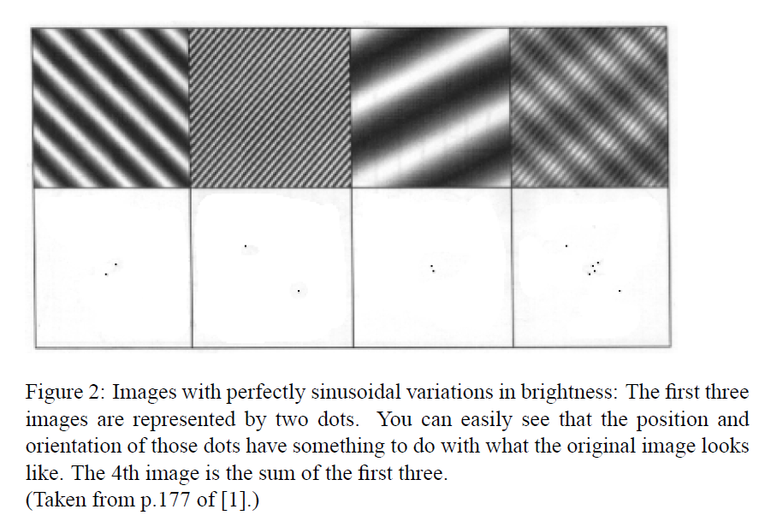
Sinusoidové vzory sa zobrazia vo frekvenčnom spektre ako body.

Slide 35
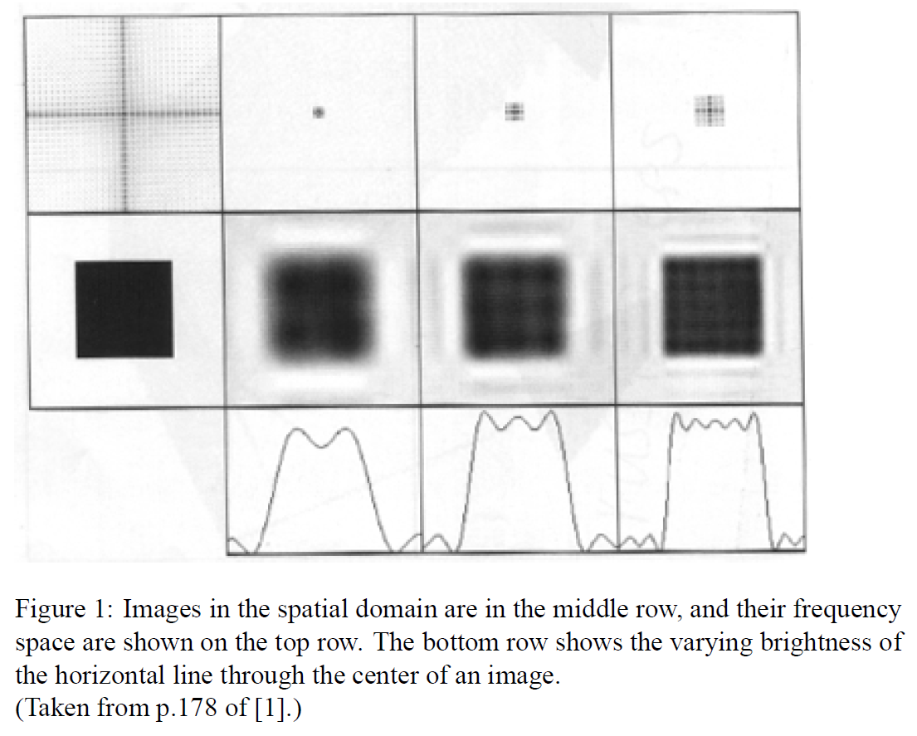
Nízke frekvencie sú pri strede a vysoké na okrajoch

Slide 36
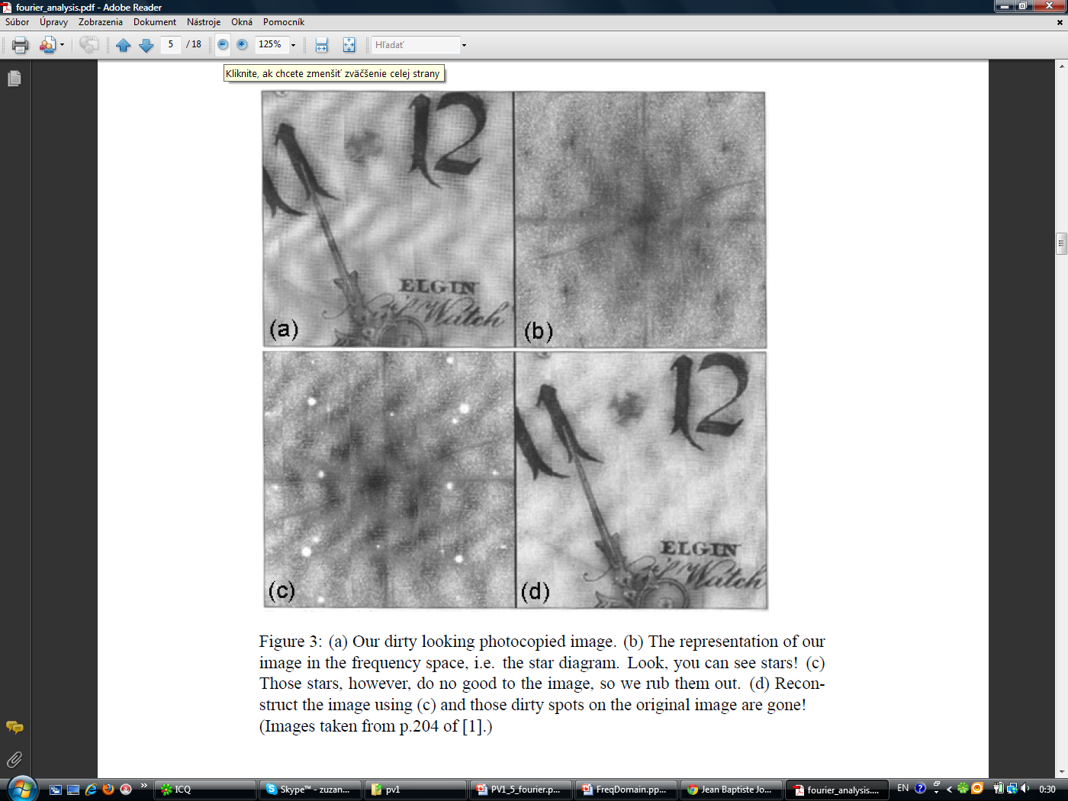

Slide 37
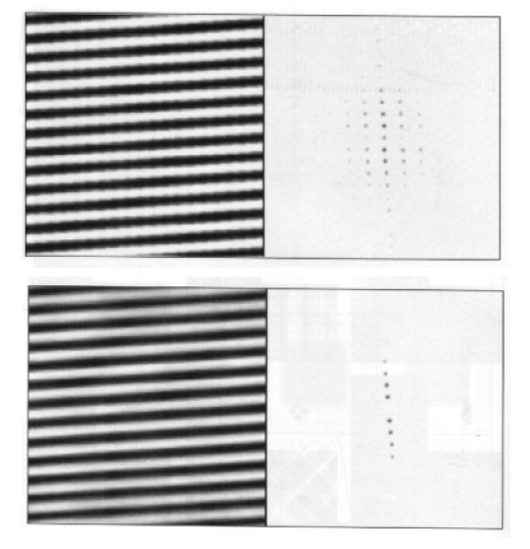

Slide 38
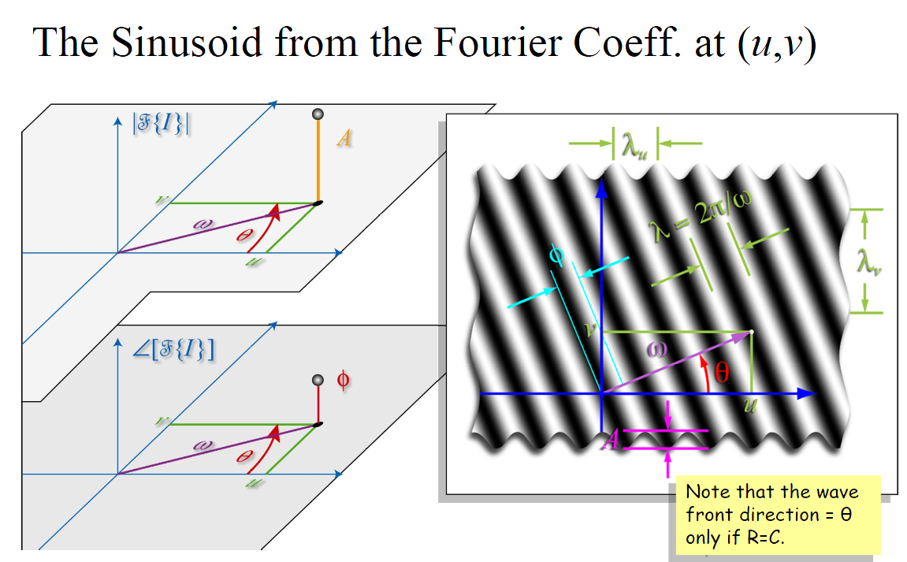

Slide 39


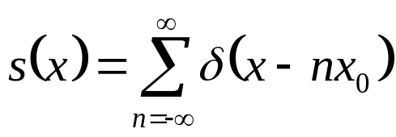


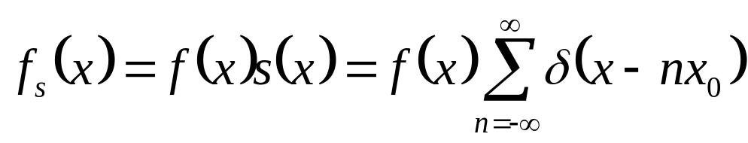
Sampling Theorem
Continuous signal:
Shah function (Impulse train):
Sampled function:

Slide 40



Sampling

Slide 41
Sampling and the Nyquist rate
Pri vzorkovaní spojitej funkcie môže vzniknúť aliasing ak vzorkovacia frekvencia nie je dostatočne vysoká
Vzorkovacia frekvencia musí byť taká vysoká aby zachytila aj tie najvyššie frekvencie obrazu

Slide 42
Sampling and the Nyquist rate
Predísť aliasingu:
Vzorkovacia frekvencia > 2 * max frekvencia v obraze
  Treba viac ako 2 vzorky na periódu
  Minimálna vzorkovacia frekvencia sa nazýva Nyquist rate

Slide 43

Diskrétna Fourierova transformácia

Slide 44




Rozšírenie DFT do 2D
Predpokladajme že f(x,y) je M x N.
DFT
Inverzná DFT:

Slide 45


Filtre

Slide 46




Vizualizácia DFT
Väčšinou zobrazujeme |F(u,v)|
Dynamický rozsah |F(u,v)| je obvykle veľmi vysoký
Aplikujeme logaritmus:
(c je konštanta)
original image
before scaling
after scaling

Slide 47



DFT Properties: (1) Separability
The 2D DFT can be computed using 1D transforms only:
  Forward DFT:
  Inverse DFT:
kernel is
separable:

Slide 48



DFT Properties: (1) Separability
Rewrite F(u,v) as follows:
Let’s set:
Then:

Slide 49

DFT Properties: (1) Separability
How can we compute F(x,v)?
How can we compute F(u,v)?
)
N x DFT of rows of f(x,y)
DFT of cols of F(x,v)

Slide 50

DFT Properties: (1) Separability

Slide 51


DFT Properties: (2) Periodicity
The DFT and its inverse are periodic with period N

Slide 52


DFT Properties: (3) Symmetry
If f(x,y) is real, then

Slide 53


DFT Properties: (4) Translation
f(x,y) F(u,v)
Translation is spatial domain:
Translation is frequency domain:
)
N
Notes:
Translacia v casovej domene nezmeni fourierove spektrum iba jeho fazu.

Slide 54




DFT Properties: (4) Translation

Slide 55
DFT Properties: (4) Translation
Warning: to show a full period, we need to translate the origin of the transform at u=N/2 (or at (N/2,N/2) in 2D)
|F(u)|
|F(u-N/2)|

Slide 56



DFT Properties: (4) Translation
To move F(u,v) at (N/2, N/2), take
Using
)
N

Slide 57



DFT Properties: (4) Translation
no translation
after translation

Slide 58


DFT Properties: (5) Rotation
Otočením f(x,y) o uhol θ, sa otočí F(u,v) o ten istý uhol θ

Slide 59


DFT Properties: (6) Addition/Multiplication
but …

Slide 60

DFT Properties: (7) Scale

Slide 61



DFT Properties: (8) Average value
Average:
F(u,v) at u=0, v=0:
So:

Slide 62



Magnitude and Phase of DFT
What is more important?
Hint: use inverse DFT to reconstruct the image using magnitude or phase only information
magnitude
phase

Slide 63


Magnitude and Phase of DFT
Reconstructed image using
magnitude only
(i.e., magnitude determines the
contribution of each component!)
Reconstructed image using
phase only
(i.e., phase determines
which components are present!)

Slide 64


Magnitude and Phase of DFT

Slide 65

Výpočtová náročnosť DFT
discrete Fourier transform — DFT
{f₀, f₁, ... , f_{N-1}} – vstupná body
{F₀, F₁, ... , F_{N-1}} – výsledok Fourierovej transformácie
Výpočet pomocou 2 cyklov – > zložitosť O(N²)
Snaha zredukovať na O(Nlog₂N) – > FFT

Slide 66
Fast Fourier Transform - FFT
Pre N=8
Rozdelíme na párne a nepárne členy
Urobíme to isté vo zátvorkách

Slide 67
Suma vo vnútorných zátvorkách je rovnaká pre
n=0, 2, 4, 6 a pre n=1, 3, 5, 7
Takže máme 4 (zátvorky) x 2 súčtov na najnižšej úrovni
Keďže n=1, 3, 5, 7 zodpovedá polovici periódy П a platí
dostaneme 1 pre n=0, 2, 4, 6 a
- 1 pre n=1, 3, 5, 7

Slide 68
V hranatých zátvorkách je perióda exponentu n=4
– > n=0, 4; n=1, 5; n=2, 6 a n=3, 7.
Pre n=0, 4 factor je 1
pre n=2, 6 je to -1;
pre n=1, 5 je -i
a pre n=3, 7 je i.
Takže máme 2 (zátvorky) x 4 súčtov na strednej úrovni

Slide 69
Na najvyššej úrovni máme 1 sumu a periódu exponentu n=8
– > 1 x 8 súčtov
Polovicu z nich môžeme vypočítať iba zmenou znamienka
Na každej úrovni urobíme 8 operácií (n)
Máme 3 = log 8 úrovne (log n)
O( n log n )

Slide 70
FFT - algoritmus
{f₀, f₁, f₂, f₃, f₄, f₅, f₆, f₇}→{f₀, f₄, f₂, f₆, f₁, f₅, f₃, f₇}.
Prepare input data for summation — put them into convenient order;
For every summation level:
  For every exponent factor of the half-period:
    Calculate factor;
    For every sum of this factor:
      Calculate product of the factor and the second term of the sum;
      Calculate sum;

Slide 71
Poradie koeficientov pre FFT
0 | 000 |  | 000 | 0
1 | 001 |  | 100 | 4
2 | 010 |  | 010 | 2
3 | 011 |  | 110 | 6
4 | 100 |  | 001 | 1
5 | 101 |  | 101 | 5
6 | 110 |  | 011 | 3
7 | 111 |  | 111 | 7

Slide 72


Príklad pre N=16

